Slide 1
Optimierung für Studierende der Informatik
THOMAS ANDREAE
Wintersemester 2017/18
3. Vorlesung
1

Slide 2
Geraden und Halbebenen im R²
4 Verbindungen zur Geometrie
4.1 Polyeder
Im Zusammenhang mit der grafischen Methode hatten wir bereits Geraden und Halbebenen im R² betrachtet. Wir wollen einige der aufgetretenen Begriffe verallgemeinern. In Kapitel 1 hatten wir festgestellt: Sind a₁, a₂, b ∈ R gegeben und sind a₁, a₂ nicht beide gleich Null, so wird durch
a₁x₁ + a₂x₂ = b
eine Gerade im R² dargestellt; die Menge aller Paare (x₁, x₂) ∈ R² , für die
a₁x₁ + a₂x₂ ≤ b
gilt, bilden eine Halbebene, die durch diese Gerade begrenzt wird.

Slide 3
Ebenen und Halbräume im R³
Ähnliches gilt im R³: Sind a₁, a₂, a₃, b ∈ R gegeben und sind a₁, a₂, a₃ nicht alle gleich Null, so wird durch die Gleichung
a₁x₁ + a₂x₂ + a₃x₃ = b
eine Ebene im R³ dargestellt, und die Menge aller Tripel (x₁, x_{2,} x₃) ∈ R³, für die
a₁x₁ + a₂x₂ + a₃x₃ ≤ b
gilt, bilden einen Halbraum, der durch diese Ebene begrenzt wird.

Slide 4
Hyperebenen und Halbräume im R^{n}
Analoge Sprechweisen verwendet man auch im R^{n}: Sind a₁, . . . , a_{n}, b ∈ R gegeben und sind nicht alle a₁, . . . , a_{n} gleich Null, so nennt man die Menge aller n-Tupel (x₁, . . . , x_{n}) ∈ R^{n}, für die die Gleichung
a₁x₁ + . . . + a_{n}x_{n} = b
gilt, eine Hyperebene im R^{n}.
Die Menge aller n-Tupel (x₁, . . . , x_{n}) ∈ R^{n}, für die
a₁x₁ + . . . + a_{n}x_{n} ≤ b
gilt, nennt man einen Halbraum des R^{n}.

Slide 5
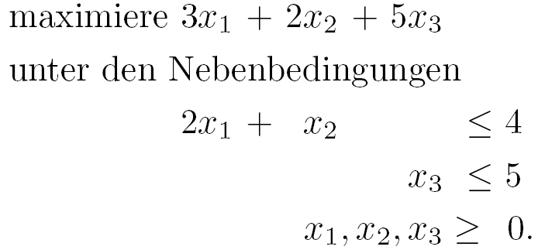
Ein Beispiel
Dem Buch von Chvátal folgend, wählen wir für unsere weiteren Betrachtungen das folgende Beispiel eines LP-Problems:
Jede der fünf Nebenbedingungen beschreibt einen Halbraum des R³.
Also ist die Menge der zulässigen Lösungen („der zulässige Bereich“) dieses LP-Problems gleich dem Durchschnitt von fünf Halbräumen.
Eine derartige Menge bezeichnet man als Polyeder.

Slide 6
Polyeder
Genauer gilt:
Definition.
Eine Teilmenge P des R^{n} wird Polyeder genannt, falls P gleich dem Durchschnitt von endlich vielen Halbräumen des R^{n} ist oder falls P = R^{n} gilt.
Für n = 2 kamen Polyeder bereits in Kapitel 1 vor.

Slide 7
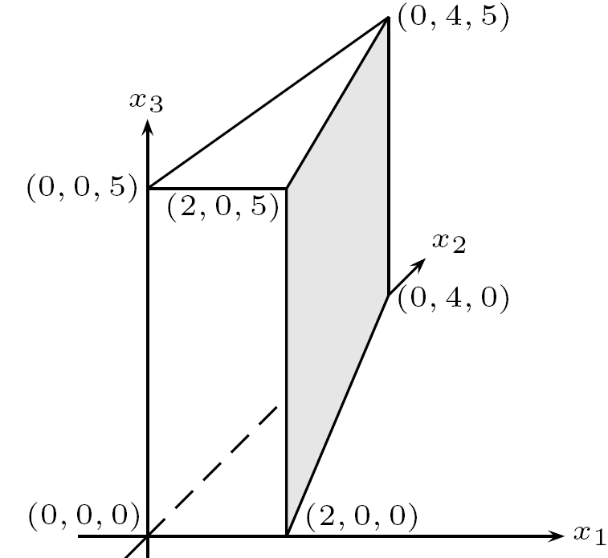
Darstellung des Polyeders im Falle unseres Beispiels
Das in unserem 3-dimensionalen Beispiel auftretende Polyeder ist in der folgenden Zeichnung dargestellt:
In diesem Beispiel hat das Polyeder, das den Bereich der zulässigen Lösungen beschreibt, also die Gestalt eines Prismas.

Slide 8
Flächen des Prismas
Zu jeder der fünf Begrenzungsflächen des Prismas gehört eine der fünf Nebenbedingungen.
Genauer gilt: Die Punkte auf jeder der fünf Flächen erfüllen die zugehörige Nebenbedingung mit Gleichheit.
Beispielsweise entspricht die Grundfläche (der dreieckige Boden) der Nebenbedingung x₃ ≥ 0: Für die Punkte auf dem Boden des Prismas gilt
x₃ = 0.
Der Fläche auf der rechten Seite des Prismas entspricht die Nebenbe- dingung 2x₁ + x₂ ≤ 4, und für die Punkte auf dieser Fläche gilt 2x₁ + x₂ = 4.
Man überlege sich, welche Entsprechungen zwischen den verbleibenden
Flächen und Nebenbedingungen außerdem gelten.

Slide 9
Flächen und Nebenbedingungen
Die Entsprechungen zwischen Flächen einerseits und Nebenbedingungen andererseits werden besonders deutlich, wenn man Schlupfvariablen x₄, x₅ wie üblich hinzunimmt.
Es gelte also (Definition der Schlupfvariablen):
x₄ = 4 − 2x₁ − x₂
x₅ = 5 − x₃.
Jeder Fläche des Polyeders entspricht dann genau eine der Variablen
x₁, . . . , x₅ in dem Sinne, dass x_{j} = 0 für die Punkte auf der entsprechenden Fläche gilt.

Slide 10
Flächen und Nebenbedingungen
Im Einzelnen hat man Folgendes:
• für die Punkte auf der linken Fläche gilt x₁ = 0;
• für die Punkte auf der Frontfläche gilt x₂ = 0;
• für die Punkte auf der Grundfläche („Boden“) gilt x₃ = 0;
• für die Punkte auf der rechten Fläche gilt x₄ = 0;
• für die Punkte auf der oberen Fläche („Deckel“) gilt x₅ = 0.
Wir wissen: Die Menge der zulässigen Lösungen ist gleich der Menge der Punkte des Prismas (einschließlich derjenigen im Inneren des Prismas).
Insbesondere können wir festhalten, dass es unendlich viele zulässige Lösungen gibt. Die meisten dieser Lösungen werden – wie wir ebenfalls wissen – vom Simplexverfahren jedoch ignoriert.

Slide 11
Zulässige Basislösungen: Geometrische Deutung
Im Simplexverfahren kommen als Ergebnis einer Iteration nur zulässige Basislösungen vor.
In jeder zulässigen Basislösung sind drei der fünf Variablen x₁, . . . , x₅ Nichtbasisvariablen: Diese drei Variablen sind gleich Null.
Geometrisch bedeutet dies, dass jeder Punkt, der eine zulässige Basislösung darstellt, ein eindeutig bestimmter Schnittpunkt von drei Flächen des Prismas ist, dass es sich also um einen Eckpunkt des Prismas handelt.
Statt „Eckpunkt“ sagt man gewöhnlich auch Ecke (engl. vertex ) eines Polyeders.

Slide 12
Zulässigen Basislösungen in unserem Beispiel
4.2 Geometrische Interpretation des Simplexverfahrens
Wir wollen uns anschauen, was in unserem Beispiel geometrisch passiert, wenn wir es mit dem Simplexverfahren lösen.
Wir interessieren uns dabei vor allem für die zulässigen Basislösungen am Ende jeder Iteration; außerdem geben wir an, welches am Ende jeder Iteration die Basisvariablen sind. Hier ist das Ergebnis:
Startlösung: x₁ = 0, x₂ = 0, x₃ = 0, x₄ = 4, x₅ = 5; Basis: x₄, x₅.
Am Ende der 1. Iteration: x₁ = 0, x₂ = 0, x₃ = 5, x₄ = 4, x₅ = 0; Basis: x₃ , x₄.
Am Ende der 2. Iteration: x₁ = 2, x₂ = 0, x₃ = 5, x₄ = 0, x₅ = 0; Basis: x₁ , x₃.
Am Ende der 3. Iteration: x₁ = 0, x₂ = 4, x₃ = 5, x₄ = 0, x₅ = 0; Basis: x₂ , x₃.

Slide 13
Längs Kanten zur optimalen Ecke
Am Ende der dritten Iteration wurde eine optimale Lösung erreicht: Im Punkt (x₁, x₂, x₃ ) = (0, 4, 5) ist die Zielfunktion optimal (mit z = 33).
Auf dem Weg zu diesem Ergebnis erhielten wir die obigen zulässigen Basislösungen; die dazugehörigen Punkte waren:
(x₁, x₂, x₃ ) = (0, 0, 0)
(x₁, x₂, x₃ ) = (0, 0, 5)
(x₁, x₂, x₃ ) = (2, 0, 5)
(x₁, x₂, x₃ ) = (0, 4, 5).
Es handelt sich bei diesen Punkten – wie aufgrund unserer Vorüberlegungen nicht anders zu erwarten war – um Ecken unseres Prismas. Die Übergänge von einer Ecke zur nächsten lassen sich als kontinuierliche Bewegung längs der Kanten interpretieren.

Slide 14
Längs Kanten zur optimalen Ecke
Betrachten wir beispielsweise die 2. Iteration: Eingangsvariable war hier x₁. Die aktuelle Ecke vor der 2. Iteration war (0, 0, 5). Nach Wahl von x₁ als Eingangsvariable wurde der Wert von x₁ kontinuierlich angehoben – unter Beibehaltung von x₂ = 0 und x₅ = 0.
Die Bedingung x₂ = x₅ = 0 besagt, dass wir nur Punkte betrachten, die sowohl zur vorderen als auch zur oberen Fläche des Polyeders gehören.
Man beachte: x₂ = 0 ist die Bedingung für die vordere, x₅ = 0 die Bedingung für die obere Fläche.
Beim Anheben von x₁ unter Beibehaltung von x₂ = 0 und x₅ = 0 bewegen wir uns also längs der Kante, die sowohl zur vorderen als auch zur oberen Fläche gehört – und zwar solange, bis wir die nächste Ecke erreicht haben.
In unserem Fall haben wir uns also von (0, 0, 5) zu (2, 0, 5) bewegt.

Slide 15
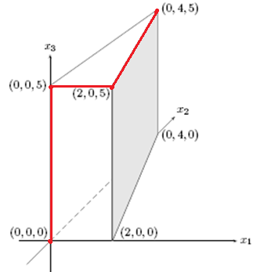
Längs Kanten zur optimalen Ecke
Kontinuierliche Bewegung längs Kanten vom Startpunkt (0, 0, 0) über die Ecken (0, 0, 5) und (2, 0, 5) bis zur optimalen Ecke (0, 4, 5):

Slide 16
Typischer Ablauf des Simplexverfahrens
Wir haben in unserem Beispiel den typischen Ablauf des Simplex-verfahrens geometrisch beschrieben.
Feststellung.
• Kommen keine degenerierten Iterationen vor, so bewegt man sich längs
bestimmter Kanten des zugehörigen Polyeders von einer Ecke zur
nächsten, wobei der Zielfunktionswert steigt.
• Das Verfahren stoppt, wenn man an einer optimalen Ecke angekommen
ist bzw. wenn man feststellt, dass das Problem unbeschränkt ist.
Bei dieser Beschreibung haben wir vorausgesetzt, dass das Problem lösbar ist und dass wir ein Starttableau kennen (und somit auch eine Startecke).
Falls degenerierte Iterationen auftreten, so ändert sich an der Beschreibung nicht viel: Es kann dann zusätzlich vorkommen, dass man auf einer Ecke verweilt.

Slide 17
Eine weitere Bemerkung
Eine weitere Bemerkung: Wir haben zwar definiert, was man unter einem Polyeder versteht, bei anderen Begriffen (wie Ecke, Kante oder Seitenfläche eines Polyeders) haben wir uns aber lediglich an der Anschauung orientiert, ohne eine mathematische Definition zu geben.
Wir wollen dies hier nicht nachholen, sondern verweisen auf die Literatur; Näheres findet man beispielsweise in
• D. Bertsimas, J. N. Tsitsiklis, Introduction to Linear Optimization. Athena
Scientific.
• A. Schrijver: Theory of Linear and Integer Programming. Wiley.
Über einen geometrischen Begriff sollen Sie aber wenigstens das Allernötigste wissen: über den Begriff der Konvexität.

Slide 18
Selbststudium
Konvexität ist in sehr vielen Bereichen der Informatik und der Mathematik
ein Grundbegriff, z.B. in der algorithmischen Geometrie sowie in der Bildverarbeitung – und ebenfalls in der Optimierung. Deshalb sollte jeder ein wenig über Konvexität wissen.
Im Skript befassen sich die Abschnitte 4.3 bis 4.6 mit Konvexität. Dabei gilt:
• Die Abschnitte 4.3 und 4.4 enthalten nur das, was jeder wissen
sollte. Deshalb sind diese Abschnitte von allen im Selbststudium
durchzuarbeiten. Die Abschnitte 4.3 und 4.4 sind klausurrelevant .
• Die Abschnitte 4.5 und 4.6 enthalten leicht fortgeschrittenen Stoff; sie
haben ergänzenden Charakter und wenden sich an Studierende, die
besonders an Mathematik und theoretischer Informatik interessiert sind.
Diese Abschnitte müssen nicht sofort durchgearbeitet werden. Sie sind
nicht klausurrelevant.

Slide 19
Erfolg des Simplexverfahrens in der Praxis
5 Wie schnell ist das Simplexverfahren?
5.1 Beispiele von Klee und Minty
Empirische Untersuchungen haben Folgendes ergeben: In der Praxis auftretende LP-Probleme benötigen häufig weniger als 3m/2 Iterationen – und nur sehr selten werden mehr als 3m Iterationen benötigt.
Weiterer empirischer Befund: Bei festem m und wachsendem n nimmt die Anzahl der Iterationen nur sehr langsam zu; es wurde ein Wachstum ungefähr von der Größenordnung log n beobachtet.
Die Ergebnisse dieser empirischen Untersuchungen stehen im Einklang mit der Tatsache, dass sich das Simplexverfahren seit mehr als 60 Jahren in der Praxis hervorragend bewährt hat.

Slide 20
Largest-coefficient Rule
Auf der anderen Seite sind aber auch Beispiele bekannt, die eine außerordentlich hohe Anzahl von Iterationen erfordern. Derartige Beispiele wurden erstmals im Jahre 1972 in einer Arbeit von Klee und Minty vorgestellt.
Bevor wir uns diese Beispiele anschauen, sei an eine Pivotierungsregel
erinnert, die wir bereits häufig verwendet haben:
(⋆) Stehen mehrere Kandidaten für die Wahl einer Eingangsvariable zur
Verfügung, so entscheide man sich für eine Variable, deren Koeffizient
c_{j} in der z-Zeile des aktuellen Tableaus möglichst groß ist (Regel vom
größten Koeffizienten (largest-coefficient rule).
Auch im Folgenden soll immer, wenn nichts anderes gesagt ist, die Regel vom größten Koeffizienten zugrunde liegen.

Slide 21
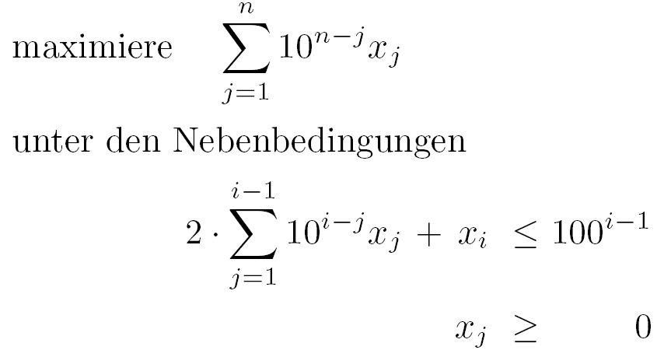
Beispiele von Klee und Minty
Hier sind nun die Beispiele von Klee und Minty:
(i = 1, …, n)
(j = 1, …, m).
Klee und Minty haben in ihrer Arbeit nachgewiesen, dass für dieses Beispiel 2^{n} − 1 Iterationen nötig sind, bis das Simplexverfahren terminiert (bei Anwendung der Regel vom größten Koeffizienten).

Slide 22
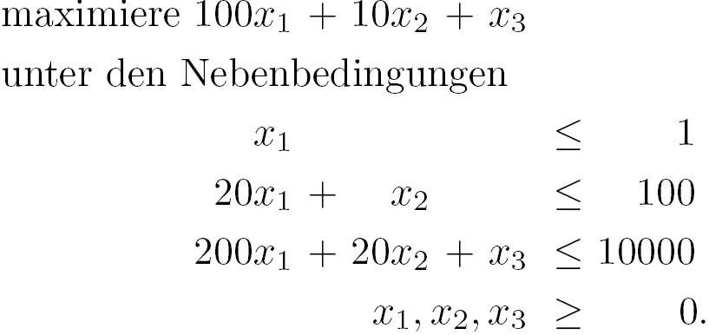
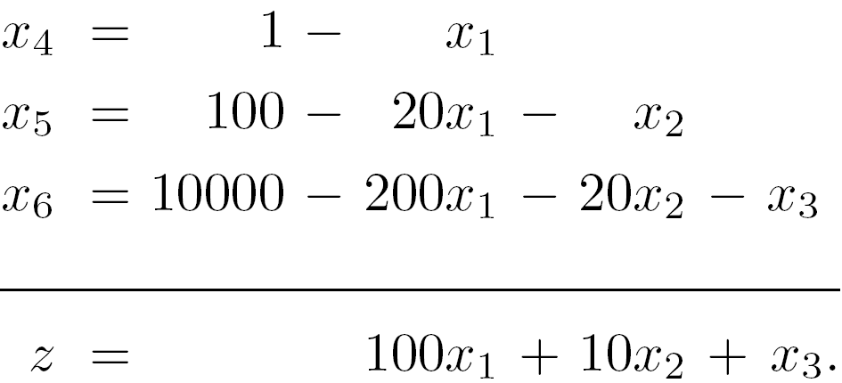
Beispiele von Klee und Minty für n = 3
Wir schauen uns den Fall n = 3 näher an:
Unter Benutzung der Regel (⋆) erhalten wir die folgenden Tableaus:
Starttableau:

Slide 23
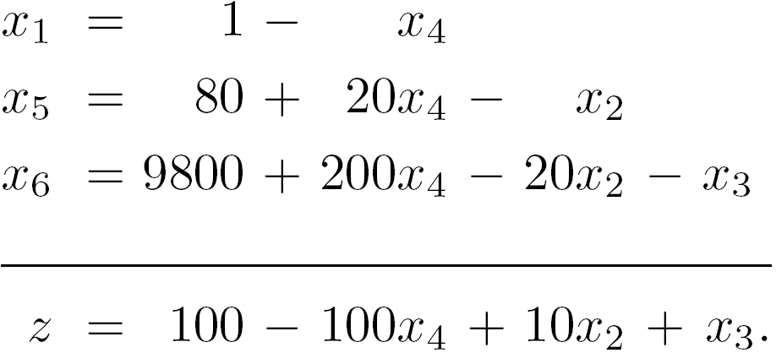
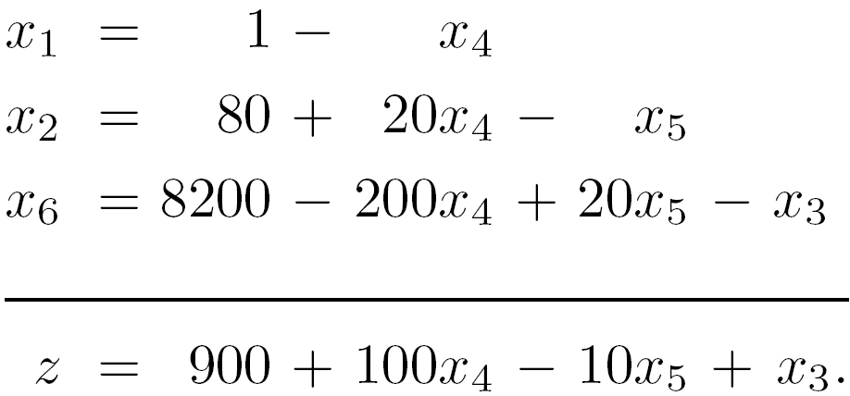
1. und 2. Iteration
Nach der 1. Iteration ergibt sich:
Nach der 2. Iteration ergibt sich:

Slide 24
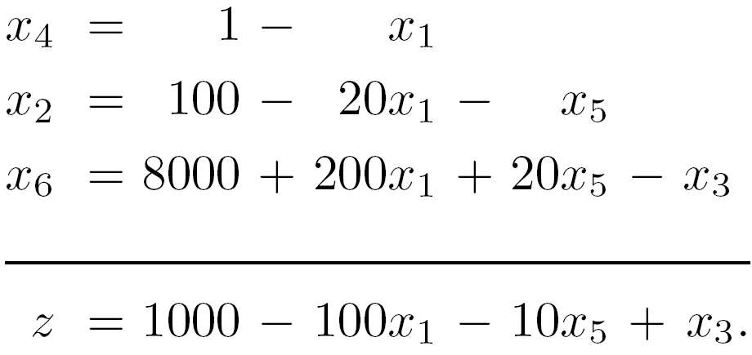
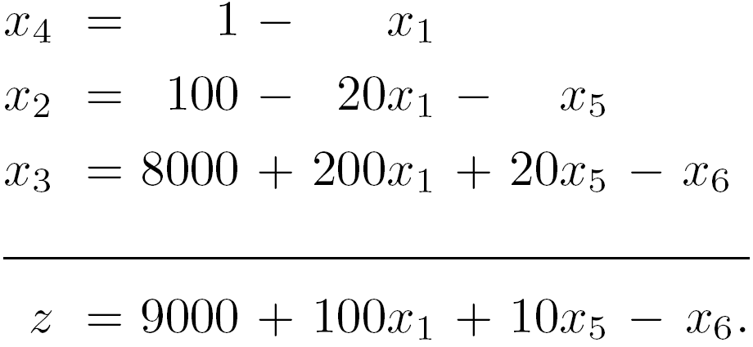
3. und 4. Iteration
Nach der 3. Iteration ergibt sich:
Nach der 4. Iteration ergibt sich:

Slide 25
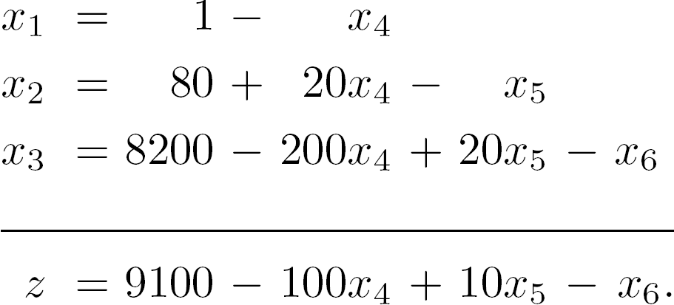
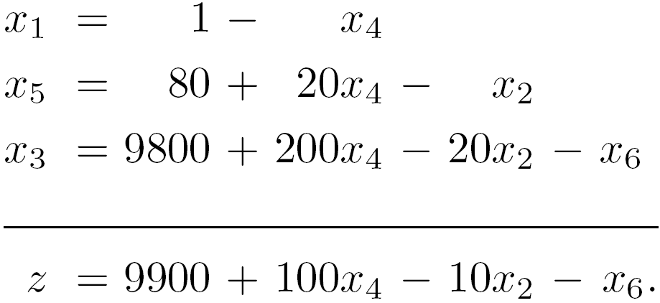
5. und 6. Iteration
Nach der 5. Iteration ergibt sich:
Nach der 6. Iteration ergibt sich:

Slide 26
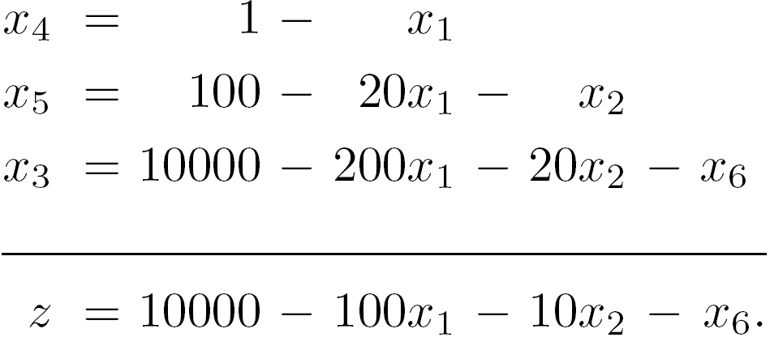
Ergebnis nach der 7. Iteration
Nach der 7. Iteration ergibt sich:
Beobachtung: Hätten wir in der 1. Iteration nicht x₁, sondern x₃ als Eingangsvariable gewählt, so wären wir bereits direkt nach dieser Iteration fertig gewesen.
Es stellt sich also unter anderem die Frage nach alternativen Pivotierungs-regeln.

Slide 27
Largest-increase Rule
5.2 Alternative Pivotierungsregeln
Besonders naheliegend ist die folgende Pivotierungsregel, die man die Regel vom größten Zuwachs (largest-increase rule) nennt.
Nach dieser Regel wird der Kandidat für die Aufnahme in die Basis so gewählt, dass ein möglichst großer Zuwachs der Zielfunktion z dabei
herauskommt.
Während die Regel vom größten Koeffizienten sehr einfach zu handhaben ist, ist die Regel vom größten Zuwachs deutlich rechenaufwendiger.

Slide 28
Beispiele von Jeroslow
Außerdem gilt (was auf den ersten Blick etwas überraschend sein mag):
Auch für die Regel vom größten Zuwachs lassen sich Beispiele angeben, die in Bezug auf diese Regel eine ähnliche Rolle spielen, wie die Klee-Minty-Beispiele für die largest-coefficient rule.
Derartige Beispiele wurden 1973 von R. G. Jeroslow vorgestellt.

Slide 29

Weitere Pivotierungsregeln
Eine weitere Pivotierungsregel ist uns bereits in Kapitel 3 begegnet: die Regel vom kleinsten Index (Blandsche Regel , engl. smallest-subscript rule oder Bland’s rule).
Weitere Pivotierungsregeln werden im Buch von Matoušek und Gärtner diskutiert. Für alle dort aufgeführten Regeln (einschließlich der Blandschen Regel) gilt:
Es existieren Beispiele, die (ähnlich wie die Klee-Minty-Beispiele) zu einer außerordentlich hohen Zahl von Iterationen führen. Vielfach ist versucht worden, eine Pivotierungsregel zu finden, für die dies nicht der Fall ist – bislang ohne Erfolg.

Slide 30
Khachiyan-Algorithmus
Die vorangegangenen Ausführungen stehen im Übrigen keineswegs im Widerspruch zu der Tatsache, dass sich die Simplexmethode in der
Praxis hervorragend bewährt hat: Die Beispiele zeigen ja nur, dass
im schlechtesten Fall außerordentlich viele Iterationen nötig sind.
Keine der bekannten Pivotierungsregeln führt zu einem Algorithmus mit polynomieller Laufzeit.
Es war lange Zeit offen, ob ein polynomieller Algorithmus zur Lösung von LP-Problemen überhaupt existiert – bis L. G. Khachiyan im Jahre 1979 einen polynomiellen Algorithmus zur Lösung von LP-Problemen vorstellte, der unter dem Namen Ellipsoid-Methode bzw. als Khachiyan-Algorithmus bekannt wurde.
Das war damals eine Sensation, über die sogar die New York Times auf ihrer ersten Seite berichtete:

Slide 31
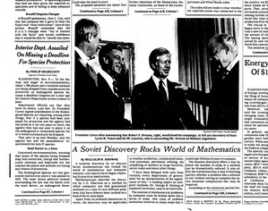
A Soviet Discovery Rocks World of Mathematics
m

Slide 32

Leonid Khachiyan
a
Leonid Khachiyan
Geb. 1952 in Sankt Petersburg, Russland
Gest. 2005 in South Brunswick Township, New Jersey, U.S.A.

Slide 33
Quelle: Wikipedia
Leonid Khachiyan (May 3, 1952 – April 29, 2005) was a Soviet mathematician of Armenian descent who taught Computer Science at Rutgers University, New Brunswick.
He was most famous for his ellipsoid algorithm (1979) for linear programming, which was the first such algorithm known to have a polynomial running time.
Even though this algorithm was shown to be impractical due to the high degree of the polynomial in its running time, it […] is considered a significant theoretical breakthrough.

Slide 34
Algorithmus von Karmarkar
Ein weiterer Algorithmus mit polynomieller Laufzeit wurde ca. 5 Jahre später von N. Karmarkar vorgestellt; der Algorithmus von Karmarkar stellt ein Beispiel einer ganzen Klasse von Algorithmen zur Lösung von LP-Problemen dar, die man Innere-Punkte-Algorithmen nennt.
In Kapitel 14 des Skripts zu dieser Vorlesung wird auf die Ellipsoid-Methode und auf Innere-Punkte-Methoden eingegangen und die Grundideen dieser Algorithmen vorgestellt. Dabei orientieren wir uns an der Darstellung des folgenden Lehrbuchs:
• Matoušek/Gärtner: Understanding and Using Linear Programming.
Springer-Verlag. 2007.

Slide 35
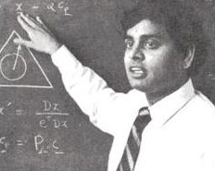
Quelle: Wikipedia
Narendra B. Karmarkar (* 1957) ist ein indischer
Mathematiker. Sein wichtigster Beitrag war die Ent-
wicklung eines polynomiellen Algorithmus zur Lösung
Linearer Programme. Im Jahre 1984 veröffentlichte
Karmarkar seinen Algorithmus, als er bei den Bell
Laboratories in New Jersey arbeitete.
Die Bedeutung dieses Innere-Punkte-Verfahrens lag darin, dass es das erste Lösungsverfahren zur Lösung linearer Programme war, das sowohl polynomielle Laufzeit besaß als auch praktisch einsetzbar war.
Karmarkars Algorithmus förderte die Entwicklung weiterer Innere-Punkte-Verfahren von denen einige heute bei der Lösung bestimmter linearer Programme konkurrenzfähig zum Simplex-Verfahren sind.

Slide 36
Zitat aus Matoušek/Gärtner
Wir beenden Kapitel 5 mit einem Auszug aus dem Buch von Matoušek und Gärtner.
One of the key pieces of knowledge about linear programming that one should remember forever is this:
Diese Schlüsselaussage wird im Buch von Matoušek und Gärtner noch näher erläutert:

Slide 37
Zitat aus Matoušek/Gärtner
• In practice, a number of software packages are available. They can handle inputs with several thousands of variables and constraints. Linear programs with a special structure, for example, with a small number of nonzero coefficients in each constraint, can often be managed even with a much larger number of variables and constraints.
• In theory, algorithms have been developed that provably solve each linear program in time bounded by a certain polynomial function of the input size. The input size is measured as the total number of bits needed to write down all coefficients in the objective function and in all the constraints.
These two statements summarize the results of long and strenuous research, and efficient methods for linear programming are not simple.

Slide 38
Beispiele aus unterschiedlichen Lehrbüchern
Bevor wir in Kapitel 7 mit dem zentralen Thema Dualität fortfahren, wollen wir in Kapitel 6 einen Eindruck von den
vielfältigen Einsatz- und Anwendungsmöglichkeiten
der Linearen Programmierung gewinnen.
Zu diesem Zweck schauen wir uns Beispiele aus verschiedenen Lehrbüchern an.

Slide 39
Beispiele aus unterschiedlichen Lehrbüchern
6 Einige Anwendungsbeispiele
In der 1. Vorlesung haben wir als einführendes Beispiel ein Diätproblem („Pauls Diätproblem“) betrachtet, das Ihnen möglicherweise etwas speziell vorkam.
Das Problem ist jedoch weit weniger speziell, als es auf den ersten Blick erscheint:
Viele Probleme aus der Praxis, die gar nichts mit gesunder oder preiswerter Ernährung zu tun haben, entpuppen sich bei genauerem Hinsehen ebenfalls als „Diätprobleme“. Um dies zu erkennen, betrachten wir ein Problem, das wir das (allgemeine) Diätproblem nennen.

Slide 40
Das allgemeine Diätproblem
Das folgende Beispiel stammt aus D. Luenberger, Yinyu Ye: Linear and Nonlinear Programming. Springer (2008). Ziel des Abschnitts 6 ist ebenfalls, Sie auf interessante Lehrbücher aufmerksam zu machen.
6.1 Das allgemeine Diätproblem
Example 1 (The diet problem). How can we determine the most economical diet that satisfies the basic minimum nutritional requirements for good health? Such a problem might, for example, be faced by the dietician of a large army. We assume that there are available at the market n different foods and that the j^{th} food sells at a price c_{j} per unit. In addition there are
m basic nutritional ingredients and, to achieve a balanced diet, each individual must receive at least b_{i} units of the i^{th} nutrient per day.
Finally, we assume that each unit of food j contains a_{ij} units of the i^{th} nutrient.

Slide 41

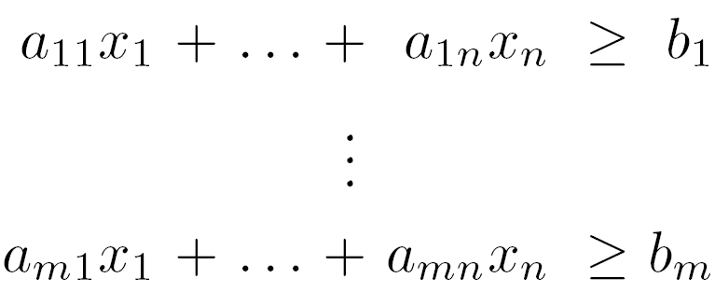

Das allgemeine Diätproblem
If we denote by x_{j} the number of units of food j in the diet, the problem then is to select the x_{j}’s to minimize the total cost
subject to the nutritional constraints
and the nonnegativity constraints
on the food quantities.

Slide 42
Das allgemeine Diätproblem
Zusammengefasst können wir das allgemeine Diätproblem demnach auf die gewohnte Weise schreiben:
minimiere
unter den Nebenbedingungen

Slide 43
Diätprobleme mit und ohne obere Schranken
Ein Unterschied zwischen dem allgemeinen Diätproblem und Pauls Problem aus der 1. Vorlesung fällt auf: In Pauls Problem gab es obere Schranken für jedes Lebensmittel; im Einzelnen lauteten diese:
0 ≤ x₁ ≤ 4
0 ≤ x₂ ≤ 3
0 ≤ x₃ ≤ 2
0 ≤ x₄ ≤ 8
0 ≤ x₅ ≤ 2
0 ≤ x₆ ≤ 2.
Im allgemeinen Diätproblem kommen dagegen keine oberen Schranken vor; deshalb wollen wir zwischen den folgenden Problemen unterscheiden:
• dem allgemeinen Diätproblem (d.h. ohne obere Schranken)
• dem allgemeinen Diätproblem mit oberen Schranken.

Slide 44
Zusammenhang zwischen den beiden Varianten
Um zu erläutern, welcher Zusammenhang zwischen diesen beiden Varianten des Diätproblems besteht, betrachten wir noch einmal das Beispiel von Paul und seinen Lebensmitteln.
Wir stellen uns vor, dass Paul sein Problem zunächst ohne obere Schranken formuliert und auch gelöst hat (per Hand oder mithilfe eines der gängigen Softwarepakete).
Möglicherweise wäre er dann mit dem Ergebnis nicht zufrieden gewesen, da der Speiseplan zu einseitig ausgefallen wäre. Um dies zu ändern, würde Paul dann nachträglich die zusätzlichen Nebenbedingungen hinzunehmen.

Slide 45
Nachträgliche Hinzunahme zusätzlicher Nebenbedingungen
Die nachträgliche Hinzunahme von zusätzlichen Nebenbedingungen ist nichts Seltenes – im Gegenteil:
Es handelt sich um einen typischen Vorgang,
der in der Praxis häufig vorkommt.
Das liegt daran, dass bei der Lösung eines LP-Problems natürlich nur diejenigen Nebenbedingungen Berücksichtigung finden, die explizit formuliert wurden.
Das kann dazu führen, dass ein Anwender mit dem Ergebnis unzufrieden ist, da er noch zusätzliche Nebenbedingungen im Hinterkopf hatte. Dann kommt es darauf an, geeignete zusätzliche Nebenbedingungen explizit zu formulieren und einen weiteren Durchlauf zu starten.

Slide 46
Ein Beispiel aus der Politik
Das nächste Beispiel, übernehmen wir aus dem bekannten Lehrbuch
• Th. Cormen, Ch. Leiserson, R. Rivest, C. Stein: Algorithmen – Eine
Einführung. Oldenbourg-Verlag (2010, 3. Auflage).
6.1.1 Ein Beispiel aus der Politik
Es ist nicht nötig, sich alle Einzelheiten dieses Beispiels anzuschauen.
Wir betrachten von diesem Beispiel nur das Ergebnis der Modellierung:

Slide 47
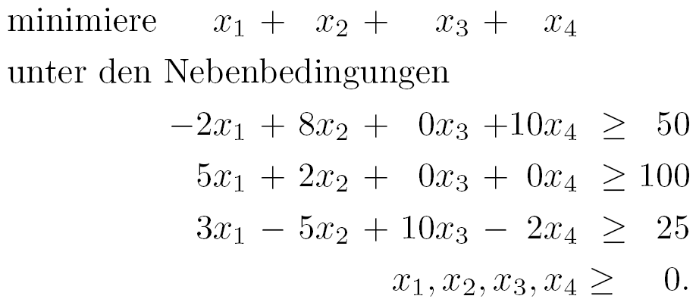
Ein Beispiel aus der Politik
Auch dieses Beispiel besitzt die Form des allgemeinen Diätproblems, obwohl von gesunder oder preiswerter Ernährung nicht die Rede ist.
Im Abschnitt 6.1.2 des Skripts werden weitere Anwendungsbeispiele aus dem Buch von Cormen et al. aufgeführt. Außerdem wird dargelegt, dass eine besondere Stärke der Linearen Programmierung in ihrer Fähigkeit liegt, neue Probleme oder Varianten von bekannten Problemen zu lösen.

Slide 48
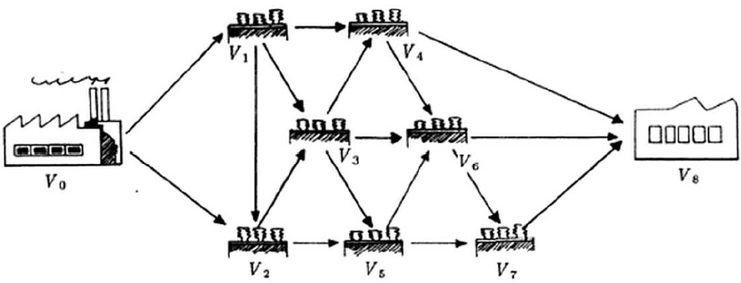
Ein Netzwerk
6.2 Energieflussproblem
Das nachfolgende Beispiel übernehmen wir aus K. Neumann, M. Morlock: Operations Research. Hanser-Verlag (2004).
Bei einem Problem der Versorgung mit elektrischer Energie soll von einer Quelle V₀ (Kraftwerk) über ein Leitungsnetz mit den Verteilerknoten (Umspannwerken) V₁, . . . , V₇ die Senke V₈ (Fabrik) bedient werden.

Slide 49
Zwei Optimierungsprobleme
Weder in den Verteilerknoten noch in den Leitungen gehe Elektrizität verloren, d.h., der gesamte in V₀ eingespeiste Strom kommt in V₈ an.
Berücksichtigt man für die Leitungen Maximalbelastungen, so besteht eine Optimierungsaufgabe darin, die größtmögliche Strommenge zu bestimmen, die V₈ erreichen kann.
Ein anderes Optimierungsproblem ergibt sich, wenn elektrischer Strom einer vorgegebenen Stärke kostenoptimal durch ein Netz (von der Quelle zur Senke) geschickt werden soll und die Kosten proportional zu den Stromstärken in den Leitungen sind.

Slide 50
Knotenbedingungen
Falls die Kante von V_{i} nach V_{j} vorhanden ist, so bezeichnen wir mir x_{ij} den
über diese Kante direkt von V_{i} nach V_{j} fließenden Strom. Neben einer linearen Zielfunktion erhält man für jeden Verteilerknoten die Bedingung, dass die hineinfließende gleich der herausfließenden Menge ist.
Beispielsweise gilt für V₃:
x₁₃ + x₂₃ − x₃₄ − x₃₅ − x₃₆ = 0.
Eine entsprechende Beziehung gilt für die Quelle und die Senke. Die aus der Quelle herausfließende Menge w ist gerade gleich der in die Senke hineinfließenden Menge, da in den Verteilerknoten nichts „verlorengeht“.
Für das obige Beispiel erhalten wir damit
x₀₁ + x₀₂ = w = x₄₈+ x₆₈ + x₇₈.
Knotenbedingung

Slide 51
Kapazitätsschranken
Neben diesen sogenannten Knotenbedingungen sind noch die Maximal-belastungen der Leitungen als (obere) Kapazitätsschranken zu beachten,
d.h., für die Stärke x_{ij} des von V_{i} nach V_{j} fließenden Stroms gilt
0 ≤ x_{ij} ≤ κ_{ij},
wobei als untere Kapazitätsschranke 0 verwendet wird.
Den oben skizzierten Zielfunktionen und Nebenbedingungen ist zu entnehmen, dass wir es sowohl bei der Bestimmung eines Flusses maximaler Stärke (Maximierung von w) als auch bei der Berechnung eines kostenoptimalen Flusses vorgegebener Stärke mit sehr speziell strukturierten linearen Problemen zu tun haben, für die auch spezielle Verfahren entwickelt worden sind. Flüsse maximaler Stärke werden im Rahmen der Vorlesung noch genauer behandelt werden.

Slide 52
Knapsack
6.3 Das Rucksackproblem (Knapsack Problem)
Die folgende Darstellung findet sich in
• S. Dasgupta, C. Papadimitriou, U. Vazirani: Algorithms. McGraw Hill
(2008).
During a robbery, a burglar finds much more loot than he had expected and has to decide what to take. His bag (or “knapsack”) will hold a total weight of at most W pounds. There are n items to pick from, of weight w₁, . . . , w_{n} and dollar value v₁, . . . , v_{n}.
What’s the most valuable combination of items he can fit into his bag?

Slide 53
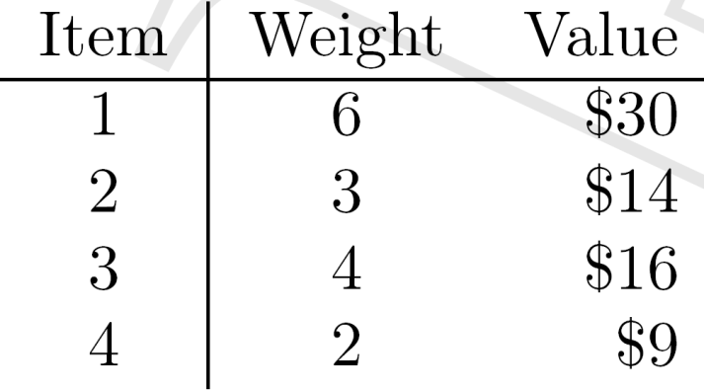
Two Versions
For instance, take W = 10 and
There are two versions of this problem.
  • If there are unlimited quantities of each item available, the optimal choice is to pick item 1 and two of item 4 (total: $48).
  • On the other hand, if there is one of each item (the burglar has broken into an art gallery, say), then the optimal knapsack contains items 1 and 3 (total: $46).

Slide 54
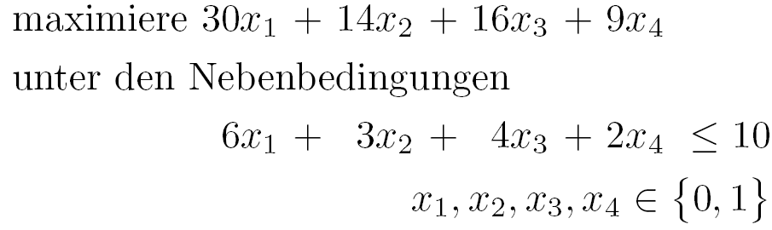
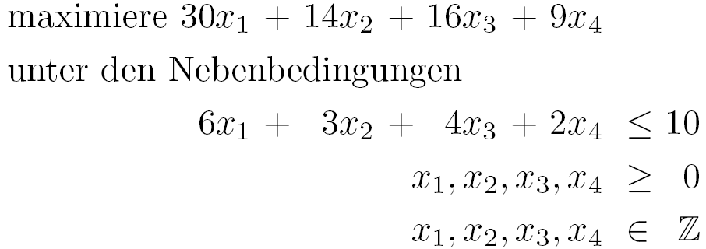
Formulierung beider Versionen
Wir formulieren das beschriebene Problem wie folgt:
Version 1 („jeder Gegenstand nur einmal vorhanden“):
Version 2 („beliebig viele Exemplare von jedem Gegenstand vorhanden“):
Version 1 wird für uns die wichtigere sein.

Slide 55
Ganzzahlige Lineare Programmierungsprobleme
Offensichtlich handelt es sich weder bei Version 1 noch bei Version 2 um ein LP-Problem:
Bedingungen der Art x₁, x₂, x₃, x₄ ∈ {0, 1} bzw. x₁, x₂, x₃, x₄ ∈ sind in LP-Problemen ja gar nicht vorgesehen.
Bei Version 2 handelt es sich um ein
Ganzzahliges Lineares Programmierungsproblem (engl. integer linear programming problem, kurz: ILP-Problem).
Hier ist die allgemeine Definition des Begriffs „Ganzzahliges Lineares Programmierungsproblem“:

Slide 56

Definition des Begriffs ILP-Problem
Definition: Ein Optimierungsproblem wird Ganzzahliges Lineares Programmierungsproblem oder ILP-Problem genannt, falls Folgendes erfüllt ist:
• Für jede Variable x_{i} wird gefordert:
• Lässt man sämtliche Bedingungen weg, so liegt ein
LP- Problem vor
Bei einem Ganzzahligen Linearen Programmierungsproblem dürfen die Werte der Variablen also nur ganze Zahlen sein.
Bei Version 1 sind die Möglichkeiten sogar noch weiter eingeschränkt: Die Variablen dürfen nur einen der Werte 0 oder 1 annehmen. Man spricht von einem 0,1-Problem (oder von einem binären Problem).

Slide 57
LP-Relaxation
Wenn man in der Version 2 die Bedingungen x₁, x₂, x₃, x₄ ∈ weglässt, so gelangt man in der Tat zu einem LP-Problem. (Nebenbei: Wie lautet die optimale Lösung dieses LP-Problems?)
Das entstehende LP-Problem nennt man die LP-Relaxation des ursprünglichen Problems.
Allgemein gilt: Lässt man in einem ILP-Problem sämtliche Bedingungen
weg, so nennt man das entstehende LP-Problem die LP-Relaxation des ursprünglichen Problems.

Slide 58
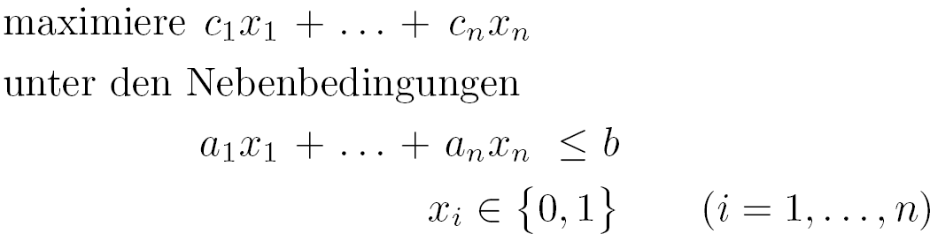
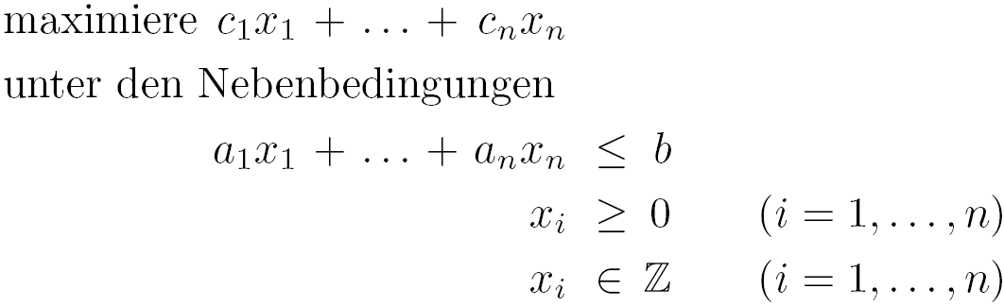
Der allgemeine Fall
Allgemein lautet das Rucksackproblem wie folgt:
Rucksackproblem (Version 1):
Rucksackproblem (Version 2):

Slide 59
Binäre Probleme sind spezielle ILP-Probleme
Bei zahlreichen ganzzahligen oder binären Problemen handelt es sich um NP-schwere Probleme – das Rucksackproblem ist da keine Ausnahme (weder in der einen noch in der anderen Version).
Übrigens: Die Bedingung x_{i} ∈ {0, 1} kann ersetzt werden durch
0 ≤ x_{i} ≤ 1, x_{i} ∈ .
Man kann also jedes 0,1-Problem in ein Ganzzahliges Lineares Programmierungsproblem umschreiben.
Anders gesagt: Bei den binären Problemen (0,1-Problemen) handelt es sich um spezielle ILP-Probleme.

Slide 60
LP- Probleme vs. ILP-Probleme
Wir halten noch einmal ausdrücklich fest:
• Bei beiden Varianten des Rucksackproblems handelt es sich nicht um
ein LP-Problem, sondern um ein ILP-Problem.
• Für ILP-Probleme kommen gänzlich andere Methoden zum Einsatz als
für LP-Probleme.
• Einen ersten Einblick in diese Methoden findet man beispielsweise im
Lehrbuch von D. Bertsimas und J. N. Tsitsiklis.
Den Abschnitt 6.4 Cutting Paper Rolls überspringen wir. Es handelt sich um leicht fortgeschrittenen Stoff. („Eine interessante, etwas schwierigere Ergänzung, die beim ersten Lesen ausgelassen werden kann.“)
Abschnitt 6.4 ist nicht klausurrelevant.

